Slide 1
এই স্লাইডটি সম্মানিত শিক্ষকবৃন্দের জন্য। তাই স্লাইডটি হাইড করে রাখা হয়েছে।-
এই পাঠটি শ্রেণিকক্ষে উপস্থাপনের আগে পাঠ্যপুস্তকের নির্দিষ্ট পাঠের সঙ্গে মিলিয়ে নিন।
এই পাঠটি শ্রেণিকক্ষে উপস্থাপনের সময় প্রত্যেকটি ধাপের জন্য শিক্ষক পূর্বেই সময় বিভাজন করে নিবেন।
এই পাঠটি শ্রেণিকক্ষে উপস্থাপনের আগে স্লাইডের নিচে অর্থাৎ স্লাইড নোটের প্রয়োজনীয় নির্দেশনা দেখে নিন। নোট অনুযায়ী পাঠদান করলে পাঠটি ফলপ্রসূ হতে পারে। তবে শিক্ষক ইচ্ছা করলে নিজের কৌশল ও পদ্ধতি প্রয়োগ করে পাঠদান করতে পারেন।

Slide 2
স্বাগতম

Slide 3
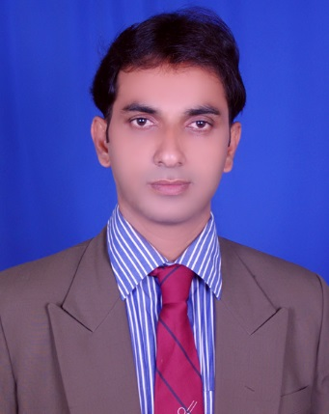
পরিচিতি
বিষয় : বাংলাদেশ ও বিশ্ব পরিচয়
6ষ্ঠ শ্রেণি
অধ্যায় : ৬ষ্ঠ
মো. রাসেদুজ্জামান রাসেল
সিনিয়র সহঃশিক্ষক
জগন্নাথপুর মাধ্যমিক বিদ্যালয়
বাংলাদেশের অর্থনীতি
কুমারখালী , কুষ্টিয়া
০১৭১৯৪৭৮৪২৬
rashedduzzaman@gmail.com

Slide 4
এসো একটি ভিডিও দেখি
শিক্ষার্থীদের সাথে ভিডিও বিষয়ক আলোচনা
Notes:
ভিডিওটি নিয়ে নিম্নলিখিত প্রশ্ন করা যেতে পারে- ভিডিওতে আমরা যে কাজগুলো দেখলাম কাজগুলো কারা করছে? এরা কি উক্ত কাজে দক্ষ? কোন কাজ সুষ্ঠু ও সঠিকভাবে সম্পন্ন করতে কি করতে হয় এবং কখন করতে হয়? শিক্ষার্থীদের মুক্ত প্রশ্ন করে ২/৩ জন শিক্ষার্থীর নিকট থেকে বিষয়গুলো স্পষ্ট করতে হবে। এভাবে পাঠ শিরোনাম বের করতে পারেন।

Slide 5
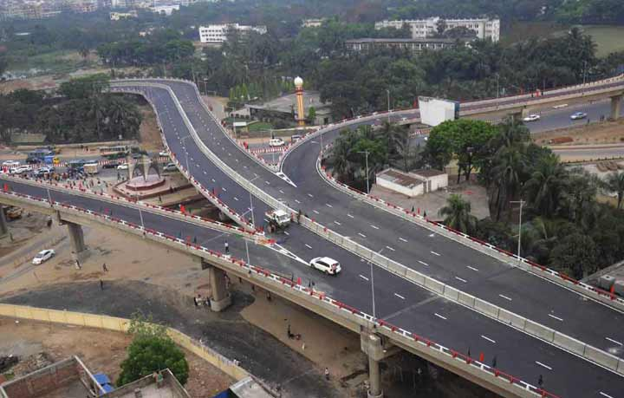
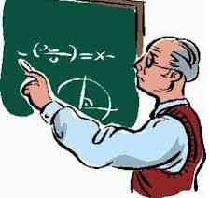
আজকের পাঠের বিষয়
উন্নয়নের পূর্বশর্ত: দক্ষ জনশক্তি

Slide 6
শিখনফল
এই পাঠ শেষে শিক্ষার্থীরা…
◊ মানব সম্পদ এর ধারণা ব্যাখ্যা করতে পারবে;
া
◊ জনসমষ্টিকে মানব সম্পদে পরিণত করার উপায়
ব্যাখ্যা করতে পারবে;
◊ মানব সম্পদ সৃষ্টিতে রাষ্ট্র ও নাগরিকের ভূমিকা
বিশ্লেষণ করতে পারবে।

Slide 7
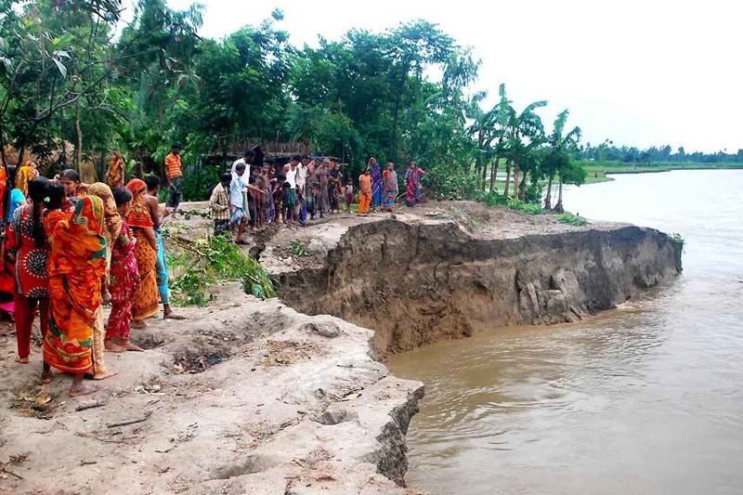
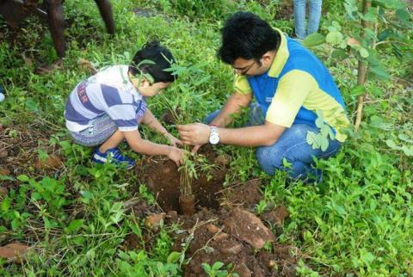
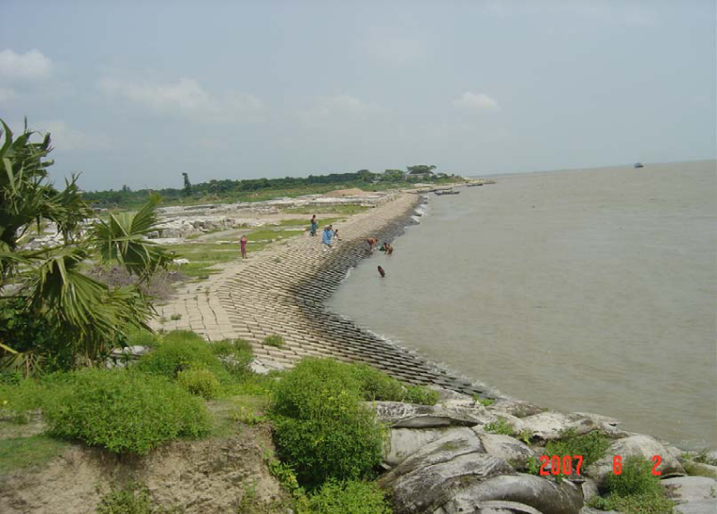
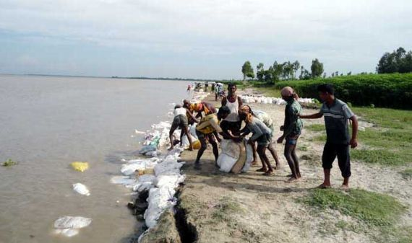
পূর্বে পরিকল্পনা গ্রহণ করে
ভাঙ্গনের পূর্বে
ভাঙ্গনের পরে
নদী ভাঙ্গন রোধে প্রস্তুতি কখন নিতে হয়?
Notes:
স্লাইডে উল্লেখিত প্রশ্নোত্তরের মাধ্যমে পাঠদান করতে পারেন। তবে শিক্ষক ইচ্ছা করলে চিত্র দেখিয়ে নিজের চিন্তা চেতনা থেকে প্রশ্ন করতে পারেন।

Slide 8
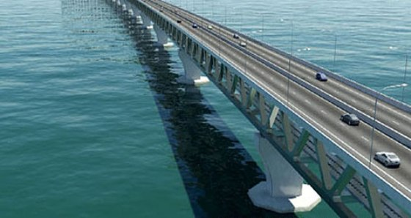
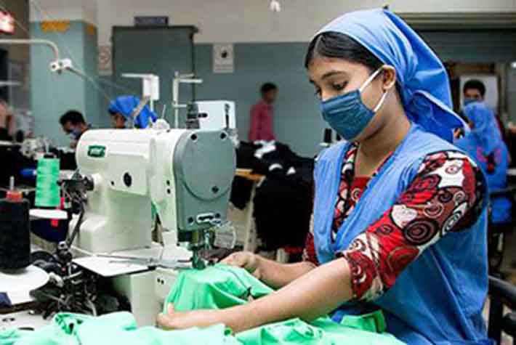
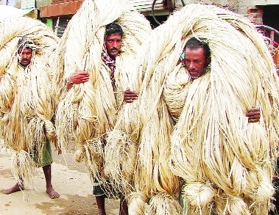
দেশের উন্নয়নে কাদের ভূমিকা বেশি?
দক্ষ মানুষের
Notes:
স্লাইডে উল্লেখিত প্রশ্নোত্তরের মাধ্যমে পাঠদান করতে পারেন। তবে শিক্ষক ইচ্ছা করলে চিত্র দেখিয়ে নিজের চিন্তা চেতনা থেকে প্রশ্ন করতে পারেন।

Slide 9
দেশের উন্নয়নে কি কি পদক্ষেপ গ্রহণ করতে হয়?
Notes:
স্লাইডে উল্লেখিত প্রশ্নোত্তরের মাধ্যমে পাঠদান করতে পারেন। তবে শিক্ষক ইচ্ছা করলে চিত্র দেখিয়ে নিজের মত করে প্রশ্ন করতে পারেন। প্রশ্নের উত্তর শিক্ষার্থীদের নিজ নিজ খাতায় লিখতে বলবেন। পরবর্তীতে শিক্ষক নিজে সমাধান দিবেন।

Slide 10
মানব সম্পদ
এসো একটি ভিডিও দেখি-
ভিডিও চিত্রের উপর ভিত্তি করে বল মানব সম্পদ কাকে বলে।
Notes:
ভিডিও চিত্রে দক্ষ ও অদক্ষ মানুষের বিষয়টি তুলে ধরা হয়েছে। শিক্ষক ভিডিওটি দেখিয়ে মানব সম্পদ নিয়ে প্রশ্ন করতে পারেন। আমরা প্রথমে যে ব্যক্তিটিকে কম্পিউটার ভাঙতে দেখলাম সে দক্ষ না অদক্ষ? দ্বিতীয় ব্যক্তিটি দক্ষ না অদক্ষ? এবারে বল মানব সম্পদ কাকে বলে?

Slide 11
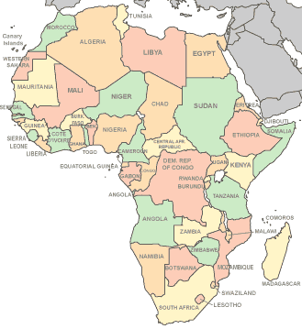
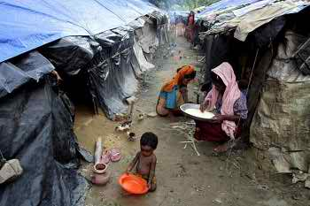
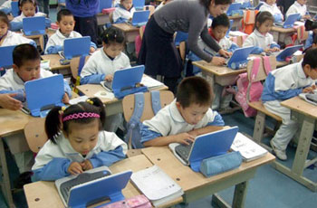
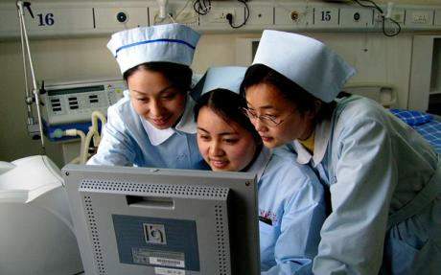
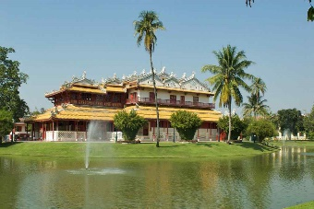
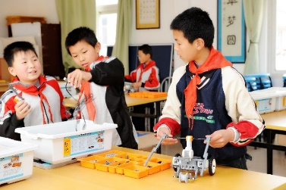
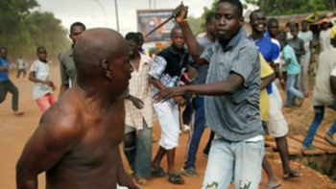
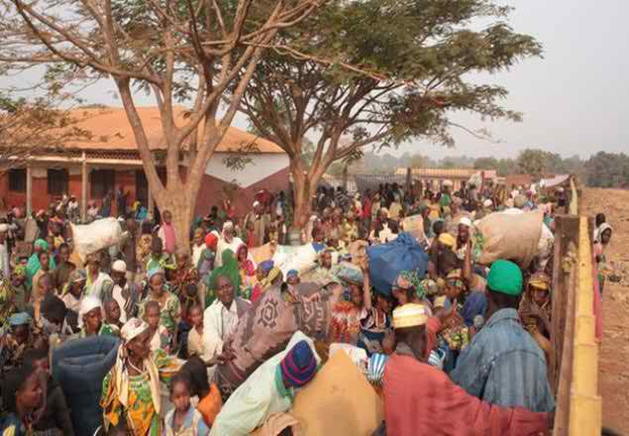
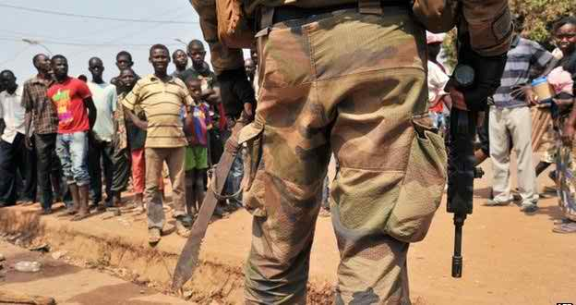
ছবিগুলো দেখে চীন ও আফ্রিকান দেশগুলোর মধ্যে তুলনা কর।
Notes:
প্রথমে যে এ্যনিমেশন দেখানো হয়েছে সেখানে আফ্রিকার নাইজারের জীবনচিত্র তুলে ধরা হয়েছে। তারপর মালি, ছাদ, সেন্ট্রাল আফ্রিকান প্রজাতন্ত্র। পরবর্তীতে চীনের জীবনচিত্র তুলে ধরা হয়েছে।

Slide 12
চীন ও আফ্রিকান দেশগুলোর মধ্যে তুলনামূলক আলোচনা
Notes:
এখানের চীনের জনগণের মৌলিক অধিকার নিশ্চিত করনের ফলে চীনের আয়তন ও জনসংখ্যার সাথে তুলনা করে কিভাবে চীন জনসংখ্যাকে জনশক্তিকে রূপান্তরিত করেছে তা প্রশ্নোত্তরের মাধ্যমে শিক্ষক ব্যাখ্যা করবে। প্রথমে চীনের স্বাস্থ্য ব্যবস্থা, তারপর শিক্ষা ব্যবস্থা, তারপর সৃজনশীলতা, তারপর আবাসন দেখানো হয়েছে।

Slide 13
মালি দেশটি ভৌগলিকভাবে বেশ বড় জনসংখ্যাও কম কিন্তু জনগণ মৌলিক অধিকার থেকে বঞ্চিত বিধায় দেশটি দরিদ্র দেশ হিসাবে পরিচিত।
শাদ দেশটি ভৌগলিকভাবে বেশ বড় কিন্তু সুষ্ঠ পরিকল্পনার অভাবে দেশটি দরিদ্র দেশ হিসাবে পরিচিত
সেন্ট্রাল দেশটি ভৌগলিকভাবে বেশ বড় জনসংখ্যাও কম কিন্তু জনগণ মৌলিক অধিকার থেকে বঞ্চিত বিধায় দেশটি দরিদ্র দেশ হিসাবে পরিচিত।
চীনের মত নাইজার দেশটি আয়তনে বড় হলেও মৌলিক অধিকারের অভাবে জনগণ দেশের জন্য হুমকি স্বরূপ।
Notes:
চীনের সাথে তুলনা করে ব্যাখ্যা করতে হবে। তুলনা করার পর এমন প্রশ্ন করা যেতে পারে- এবারে নিজ নিজ খাতায় লিখ আফ্রিকান দেশগুলো কেন দক্ষ জনশক্তিতে চীনের মত নয়।

Slide 14
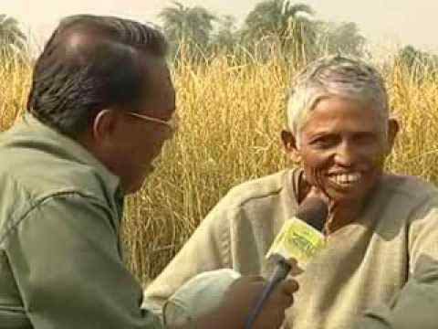
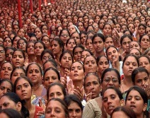
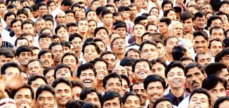
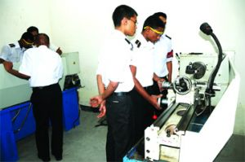
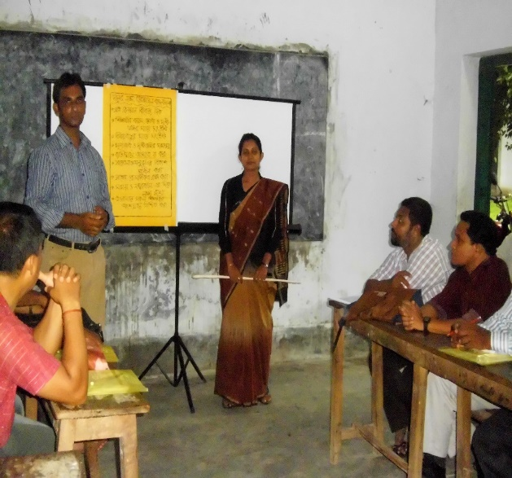
Notes:
জনগোষ্ঠীকে জনসম্পদে কেন পরিণত করতে হবে? কিভাবে করতে হবে? দৈব চয়নের মাধ্যমে ২/৩ জন শিক্ষার্থীকে সামনে এনে বোর্ডে এনে লিখতে দিতে হবে। পরবর্তীতে অন্য শিক্ষার্থীদেরকে কিভাবে জনগোষ্ঠীকে জনসম্পদে পরিণত করা যায় তা একে একে কয়েকজনকে বলতে উৎসাহিত করবেন এবং সামনে আগত শিক্ষার্থীদের দিয়ে বোর্ডে লিখতে দিবেন।

Slide 15
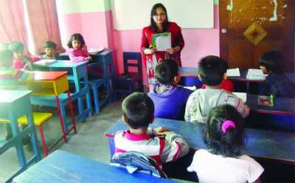
জনসমষ্টিকে জনসম্পদে পরিণত করার উপায়
সবার জন্য মানসম্পন্ন শিক্ষার ব্যবস্থা ও জনগণকে কর্মক্ষম করে তুলতে কারিগরি শিক্ষার প্রতি গুরুত্ব আরোপ করতে হবে।
Notes:
স্লাইডে সয়ংক্রিয়ভাবে চিত্র প্রদর্শিত হবে। চিত্র দেখিয়ে শিক্ষার্থীদের মধ্য থেকে বের করে আনতে হবে কিভাবে জনসমষ্টিকে জনসম্পদে পরিণত করা যায়। এগুলো সম্পন্ন করলে জনগণের কি ঘটবে?

Slide 16
জনসমষ্টিকে জনসম্পদে পরিণত করার উপায়
প্রযুক্তিগত জ্ঞান অর্জন ও প্রয়োগে সহায়তা প্রদান করতে হবে।
Notes:
স্লাইডে সয়ংক্রিয়ভাবে চিত্র প্রদর্শিত হবে। চিত্র দেখিয়ে শিক্ষার্থীদের মধ্য থেকে বের করে আনতে হবে কিভাবে জনসমষ্টিকে জনসম্পদে পরিণত করা যায়? এগুলো সম্পন্ন করলে জনগণের কি ঘটবে?

Slide 17
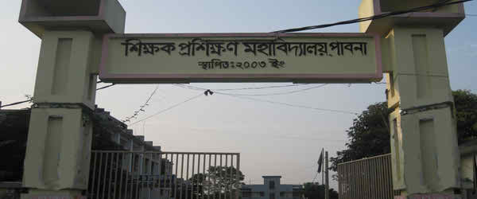
জনসমষ্টিকে জনসম্পদে পরিণত করার উপায়
শিক্ষকদের পেশাগত ও গুণগত মানোন্নয়নে মানসম্মত প্রশিক্ষণ প্রদান করতে হবে।
Notes:
স্লাইডে সয়ংক্রিয়ভাবে চিত্র প্রদর্শিত হবে। চিত্র দেখিয়ে শিক্ষার্থীদের মধ্য থেকে বের করে আনতে হবে কিভাবে জনসমষ্টিকে জনসম্পদে পরিণত করা যায় ? উক্ত কাজগুলো সম্পন্ন করলে জনগণের কি ঘটবে?

Slide 18
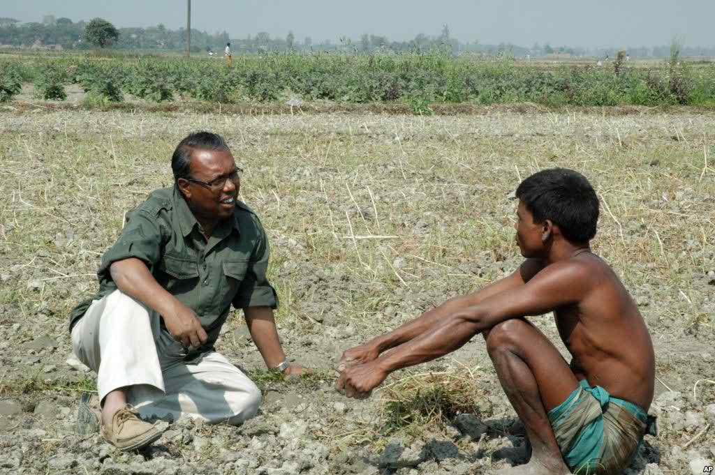
জনসমষ্টিকে জনসম্পদে পরিণত করার উপায়
উৎপাদনমূখী কর্মকান্ডে প্রশিক্ষণ প্রদান করতে হবে।
Notes:
স্লাইডে সয়ংক্রিয়ভাবে চিত্র প্রদর্শিত হবে। চিত্র দেখিয়ে শিক্ষার্থীদের মধ্য থেকে বের করে আনতে হবে কিভাবে জনসমষ্টিকে জনসম্পদে পরিণত করা যায়? উক্ত কাজগুলো সম্পন্ন করলে জনগণের কি ঘটবে ? প্রথম চিত্রে তথ্য প্রযুক্তি ব্যবহারের ফলে কৃষির উন্নয়ন বোঝানো হয়েছে। ২য় ছবিতে বিশেষজ্ঞদের দ্বারা কৃষকদের সমস্যা সমাধানের দৃশ্য দেখানো হয়েছে।

Slide 19
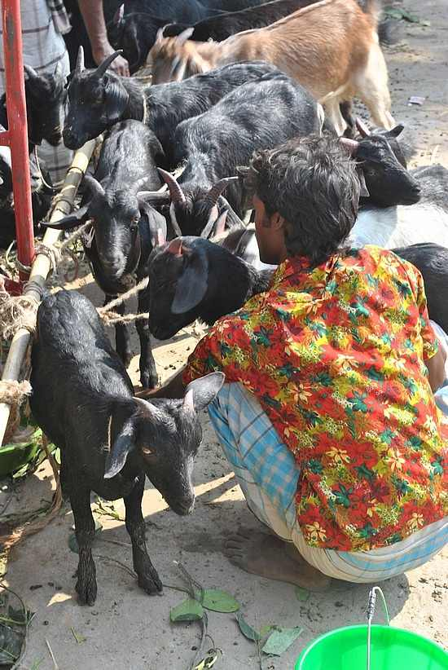
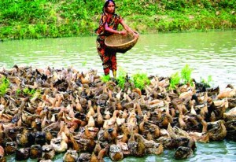
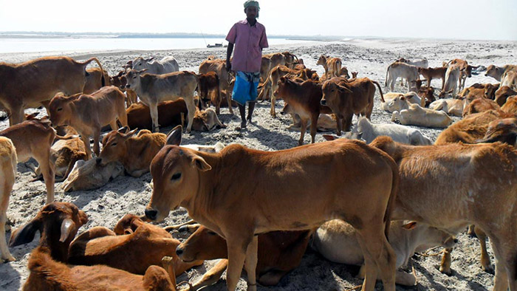
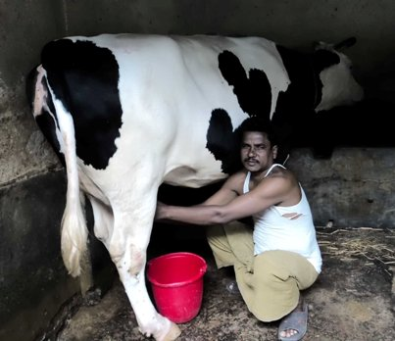
জনসমষ্টিকে জনসম্পদে পরিণত করার উপায়
উৎপাদনমূখী কর্মকান্ডে মূলধন খাটানোর কৌশল ও শিক্ষাদান করতে হবে।
Notes:
চিত্র দেখিয়ে শিক্ষার্থীদের মধ্য থেকে বের করে আনতে হবে কিভাবে জনসমষ্টিকে জনসম্পদে পরিণত করা যায়? উক্ত কাজগুলো সম্পন্ন করলে জনগণের কি ঘটবে?

Slide 20
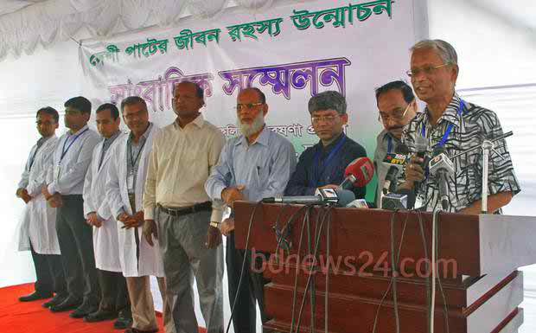
উদ্ভাবনী ক্ষমতা বিকাশে সহায়তা প্রদান করতে হবে
Notes:
চিত্র দুইটি দেখিয়ে শিক্ষক প্রশ্ন করবেন- ব্যক্তিদ্বয় কোন বিষযয়ে অবদান রেখেছেন? হরিধান ও পাটের জীবন রহস্য উদঘাটনের জন্য উক্ত কাজটি উপস্থাপন করা হয়েছে।

Slide 21
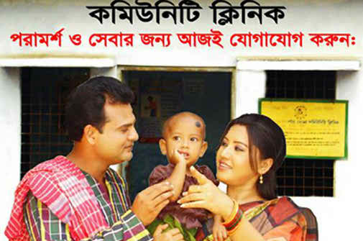
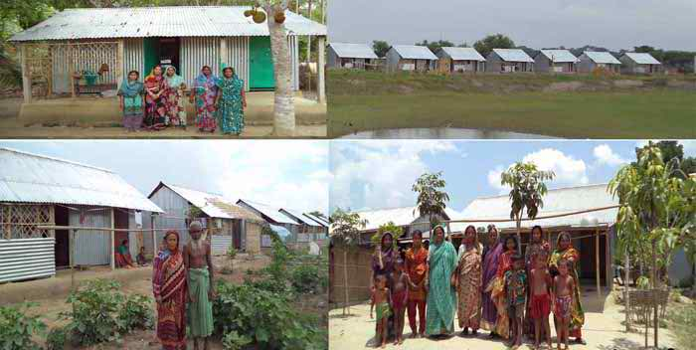
জনসমষ্টিকে জনসম্পদে পরিণত করার উপায়
উন্নত স্বাস্থ্য ও বাসস্থানের নিশ্চয়তা প্রদান করতে হবে।
Notes:
চিত্র দেখিয়ে শিক্ষার্থীদের মধ্য থেকে বের করে আনতে হবে কিভাবে জনসমষ্টিকে জনসম্পদে পরিণত করা যায়? উক্ত কাজগুলো সম্পন্ন করলে জনগণের কি ঘটবে?

Slide 22
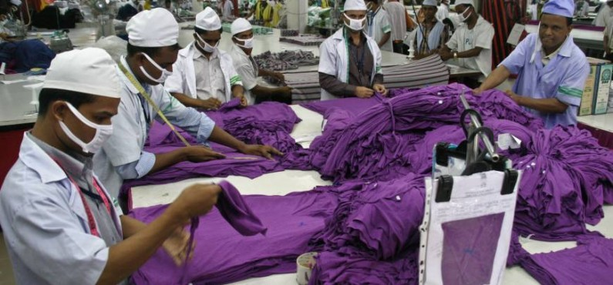
জনসমষ্টিকে জনসম্পদে পরিণত করার উপায়
ব্যাপক কর্মসংস্থানের সুযোগ সৃষ্টি করতে হবে।
Notes:
চিত্র দেখিয়ে শিক্ষার্থীদের মধ্য থেকে বের করে আনতে হবে কিভাবে জনসমষ্টিকে জনসম্পদে পরিণত করা যায়? উক্ত কাজগুলো সম্পন্ন করলে জনগণের কি ঘটবে?

Slide 23
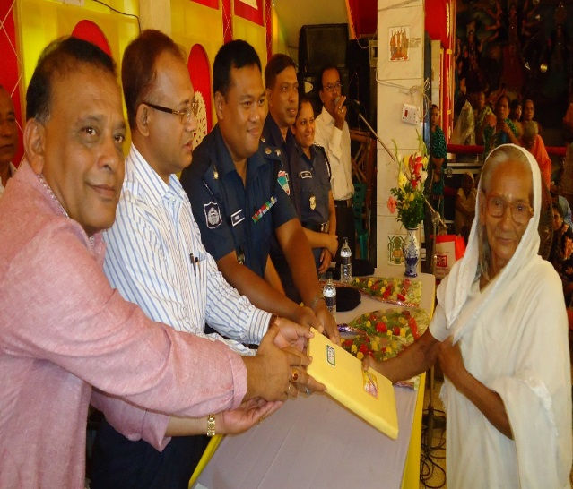
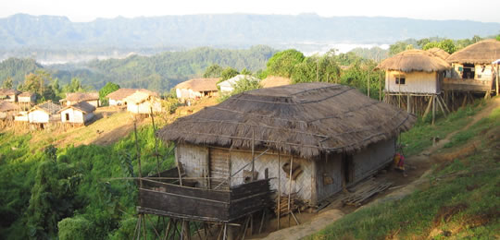
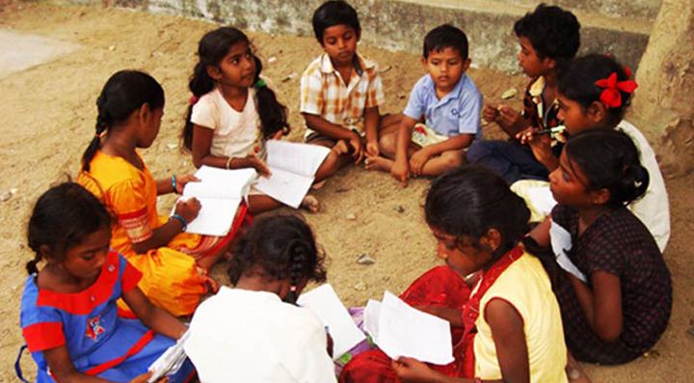
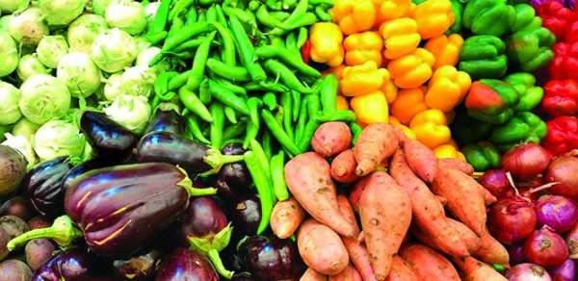
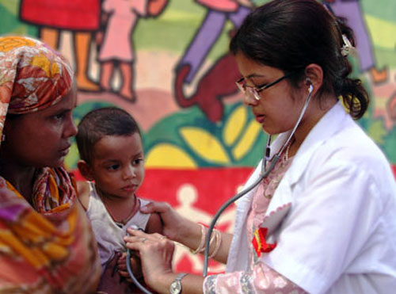
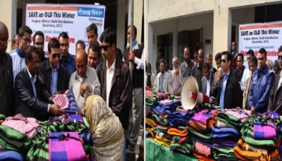
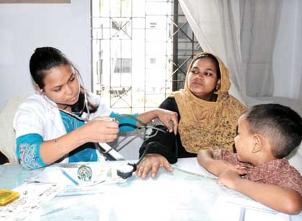
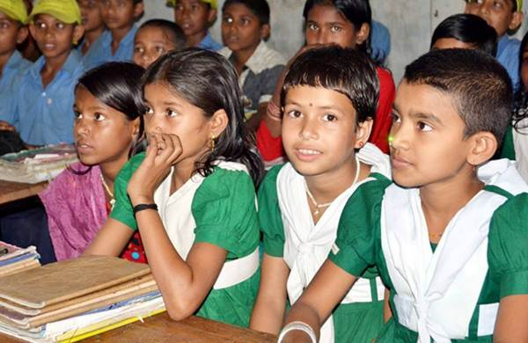
এসব মৌলিক অধিকার নিশ্চিত করলে জনগণ মানব সম্পদে পরিণত হবে।
রাষ্ট্রের ভূমিকা
খাদ্য
বস্ত্র
বাসস্থান
ক্লিক করুন
শিক্ষা
চিকিৎসা
Notes:
জনসংখ্যাকে জনসম্পদে পরিণত করতে রাষ্ট্র কিভাবে ভূমিকা পালন করে? শিক্ষার্থীদের সাথে আলোচনা করে তাদেরকে বলতে দিন।

Slide 24
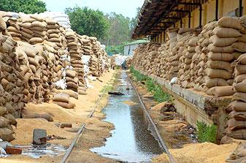
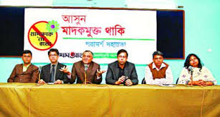
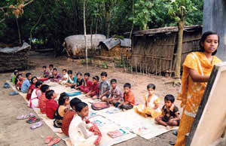
মানব সম্পদ সৃষ্টিতে জনগনের ভূমিকা
ব্যক্তিগত উদ্যোগে সমাজের সুবিধা বঞ্চিত শিশুদের শিক্ষা দান করতে হবে।
মাদক মুক্ত সমাজ গঠনে দায়িত্ব পালন করতে হবে।
ভয়াবহ এইডস সম্পর্কে জনগণকে সামাজিকভাবে সচেতন হতে হবে।
খাদ্য দ্রব্য সুষ্ঠ ব্যবহার ও সংরক্ষণ করতে হবে।
Notes:
এছাড়া আরো বিভিন্নভাবে জনগণ মানব সম্পদ উন্নয়নে কাজ করে তা উল্লেখপূর্বক ব্যাখ্যা করতে পারেন। খাদ্যদ্রব্য, মাদকমুক্ত, ভয়াবহ রোগ থেকে সচেতনতা, ব্যক্তিগত উদ্যোগে শিক্ষাপ্রদানের বিষয়টি তুলো ধরা হয়েছে। শিক্ষক উক্ত চিত্রগুলো দেখিয়ে প্রশ্নোত্তরের মাধ্যমে কাজটি সমাধান করতে পারেন।

Slide 25
জোড়ায় কাজ
জনগণকে মানবসম্পদে পরিণত করার উপায়গুলো চিহ্নিত কর।
Notes:
শিক্ষার্থীদের পাশাপাশি জোড়া তৈরী করে কাজটির সমাধান করতে দিবেন। শিক্ষক পরবর্তীতে সমাধান দিবেন।

Slide 26
দলীয় কাজ
রাষ্ট্র ও জনগণ মানবসম্পদ সৃষ্টিতে একে অপরের পরিপূরক ব্যাখ্যা কর।
Notes:
এখানে শিক্ষক -শ্রেণীকক্ষে শিক্ষার্থী অনুপাতে দলে বিভক্ত করতে পারেন। শিক্ষার্থীরা দলীয় কাজ উপস্থাপনের সময় শিক্ষক অন্য দল থেকে ফিডব্যাকার হিসেবে নিয়োগ দিতে পারেন । পরবর্তীতে ফিডব্যাকার-দলীয় উপস্থাপনের উপর ভিত্তি করে মতামত প্রদান করবে। সর্বপরি শিক্ষক সমাধান দিবেন।

Slide 27
মূল্যায়ন
◊ পাঠ্যবইয়ে জনসমষ্টিকে মানব সম্পদে পরিণত করার কয়টি পদ্ধতি উল্লেখ আছে?
◊ দক্ষ মানবসম্পদ সৃষ্টিতে সরকারের প্রধান কাজ কী?
◊ চীনের অর্থনৈতিক উন্নয়নের প্রধান কারণগুলো কী কী?
◊ আফ্রিকা মহাদেশ দরিদ্র হওয়ার অন্যতম কারণগুলো কী কী?
◊ জনসমষ্টিকে জনসম্পদে পরিণত করতে জনগণ কী কী ভূমিকা পালন করতে পারে?
Notes:
শিক্ষক নির্দিষ্ট করে শিক্ষার্থীদের প্রশ্ন করতে পারেন।

Slide 28
বাড়ির কাজ
বাংলাদেশের অর্থনৈতিক উন্নয়নে দক্ষ জনসম্পদ তৈরীতে নাগরিক হিসাবে তোমার করণীয় দিকগুলো তুলে ধর।
Notes:
বাড়ির কাজটি স্লাইডের পাশাপাশি বোর্ডে লিখে দিন।

Slide 29
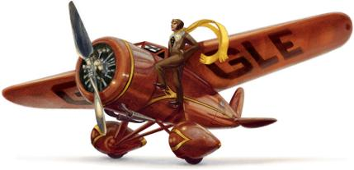
আসুন আমরা সবাই দেশের উন্নয়নে সততা ও নিষ্ঠার সাথে ঐক্যবদ্ধ হই।
সবাইকে ধন্যবাদ

Slide 30
কৃতজ্ঞতা স্বীকার
শিক্ষা মন্ত্রণালয়, মাউশি, এনসিটিবি ও এটুআই-এর সংশ্লিষ্ট কর্মকর্তাবৃন্দ
এবং কন্টেন্ট সম্পাদক হিসেবে যাঁদের নির্দেশনা, পরামর্শ ও তত্ত্বাবধানে এই মডেল কন্টেন্ট সমৃদ্ধ হয়েছে তারা হলেন-
* জনাব মোহাম্মদ হাবীবুল ইসলাম সুমন *
সহকারী অধ্যাপক, সরকারি টিচার্স ট্রেনিং কলেজ, ময়মনসিংহ
* জনাব রফিকুল ইসলাম *
সহকারী অধ্যাপক , সরকারি টিচার্স ট্রেনিং কলেজ, পাবনা।
Notes:
কন্টেন্টটি শিক্ষা মন্ত্রণালয়, মাউশি, এনসিটিবি, টিটিসি ও এটুআই-এর সংশ্লিষ্ট কর্মকর্তাবৃন্দ দ্বারা পরীক্ষিত ও যাচাইকৃত।

